Slide 1
Муниципальное дошкольное образовательное учреждение
«Детский сад № 228 Кировского района Волгограда»
Проект
«Развитие сенсомоторного восприятия детей с ОВЗ посредством игровой деятельности»
Старший воспитатель:
Мартюшова Ольга Юрьевна
Волгоград 2022г.

Slide 2
Сенсомоторное развитие ребенка – это естественный процесс, который осваивается на определенных этапах жизни самостоятельно.
У детей с ОВЗ сенсомоторное развитие значительно отстает по срокам формирования и проходит чрезвычайно неравномерно. Неполноценное развитие ощущений и восприятий у детей с ОВЗ, затрудняют формирование представлений о времени, тормозят развитие психических процессов, в частности, мышления.
В настоящее время, многие специалисты, работающие с детьми с ОВЗ, не придают особого значения развитию сенсомоторной сфере и она оказывается, охвачена либо частично, либо поверхностно, что неблагополучно отражается в дальнейшем на их общем развитии и обучении.

Slide 3
У детей с ОВЗ наблюдается:
- низкий уровень развития восприятия;
- недостаточная сформированность пространственных представлений;
- неустойчивость внимания;
- ограниченный объём памяти;
- снижение познавательной активности;
- наглядно-действенное мышление развито в большей степени, чем наглядно-образное и словесно-логическое;
- несформированность игровой деятельности;
- речевые нарушения;
- низкая работоспосоность;
- несформированность произвольного поведения.

Slide 4
Цель проекта:
Создать предметно-развивающую среду, способствующую развитию у восприятия основных свойств предметов и явлений ребенка с ОВЗ, формированию представлений об этих свойствах и их разновидностях; систематизировать работу по сенсорному развитию дошкольников.
Задачи проекта:
Проанализировать учебно-методическую литературу по вопросам сенсорного развития.
Подобрать эффективные формы, методы и приёмы организации работы.
Разработать перспективный план работы.
Дополнить дидактический материал по сенсорному развитию детей с ОВЗ дошкольного возраста.
Разработать информационные листы для родителей с рекомендациями по ознакомлению детей с сенсорным развитием дошкольников.

Slide 5
Основные методы и формы обучения детей:
1. Подгрупповые и индивидуальные занятия.
2. Игровые образовательные ситуации.
3. Дидактические игры.
4. Упражнения на развитие мелкой моторики.
Участники проекта:
Дети 3-5 лет, педагоги, родители.
Срок реализации проекта:
2 года (долгосрочный).
Предполагаемый результат:
Повышение профессиональной компетенции педагога, теоретических, практических знаний, умений и навыков.
Разработка перспективного плана работы, форм работы с родителями и педагогами.
Формирование коммуникативных умений и навыков детей.
Повышение уровня сенсорного развития, т.е. усвоение программного материала, включающего в себя сформированность умения группировать предметы по цвету, форме, величине, сравнивать контрастные величины, различать части суток, времени года, понимать положение предмета относительно себя.

Slide 6
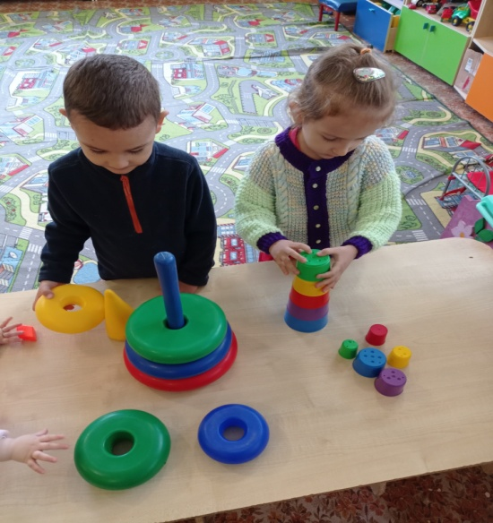
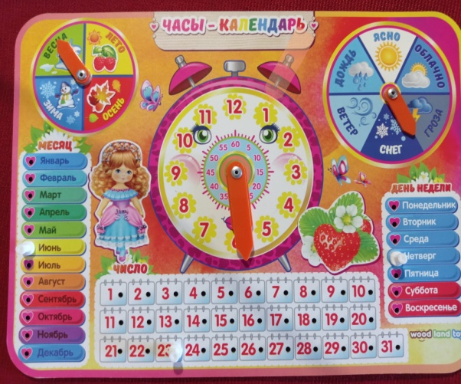
Игры на восприятие величины
Понятие величина более абстрактно,
чем цвет и форма, поэтому для
восприятия величин особое значение
приобретают действия обследования,
измерения и расположение предметов
в ряду на установленном месте.
Игры на восприятие величины
Понятие величина более абстрактно,
чем цвет и форма, поэтому для
восприятия величин особое значение
приобретают действия обследования,
измерения и расположение предметов
в ряду на установленном месте.

Slide 7
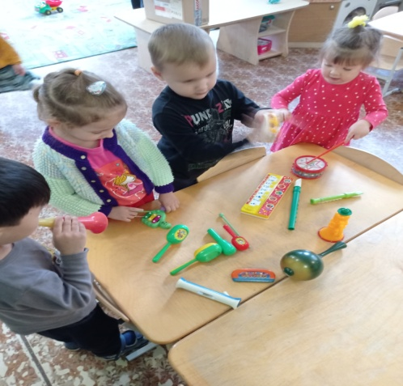
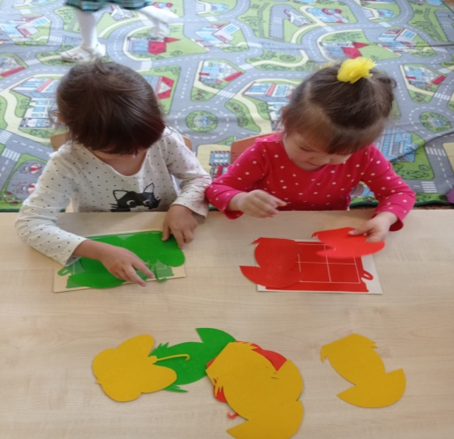
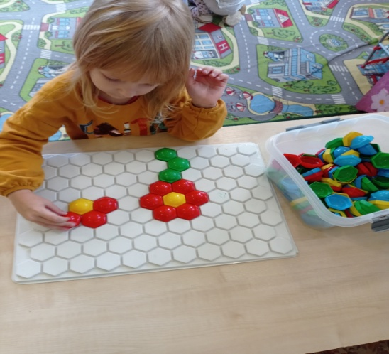
Игры на восприятие неречевых звуков
Развитие восприятия неречевых звуков
идет от элементарных реакций на наличие
или отсутствие звука, к их различению и
восприятию, а затем к осмыслению.
Игры на восприятие цвета
Когда ребенок научится определять
цвета путем наложения и приложения,
можно переходить к выбору по образцу,
к настоящему восприятию цвета и
усвоению названий цветов.

Slide 8
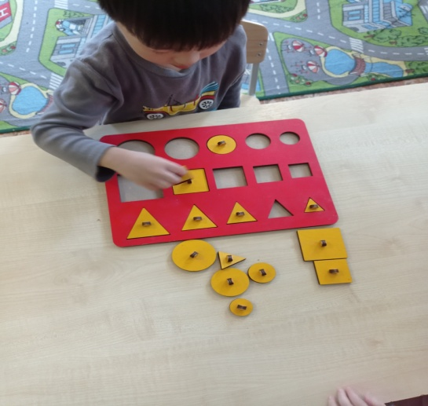
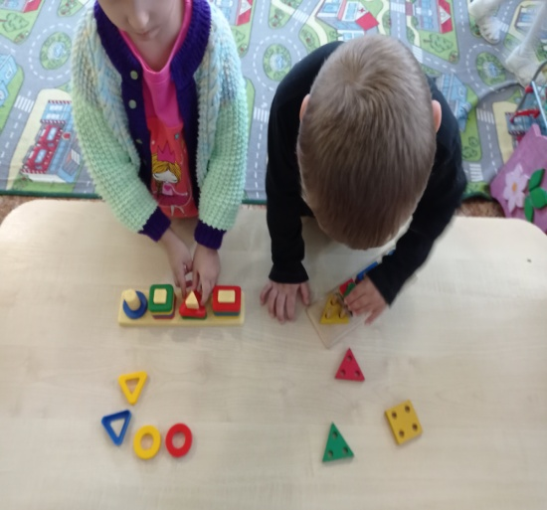
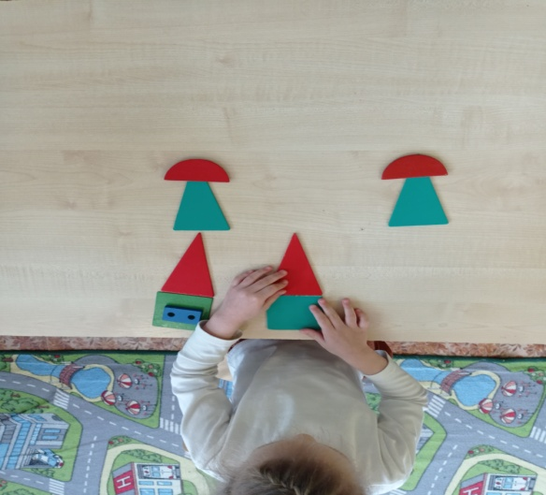
Игры на восприятие формы
На основе длительного использования
способов проб и примеривания в самых
разных ситуациях и на разных объектах
у ребенка может возникнуть полноценное
зрительное восприятие формы.
Игры на восприятие целостного
образа предмета
Нужно дать ребенку понять, что целый
предмет может состоять из отдельных
частей, каждая из которых имеет
свою функцию, форму, величину и
пространственное расположение.

Slide 9
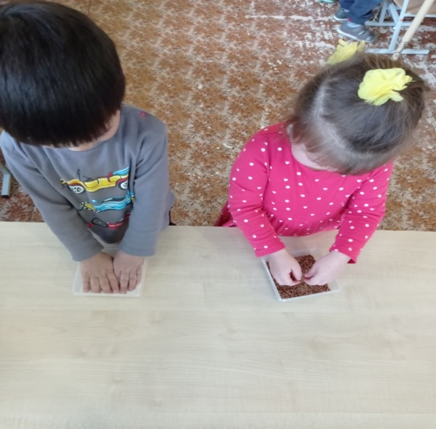
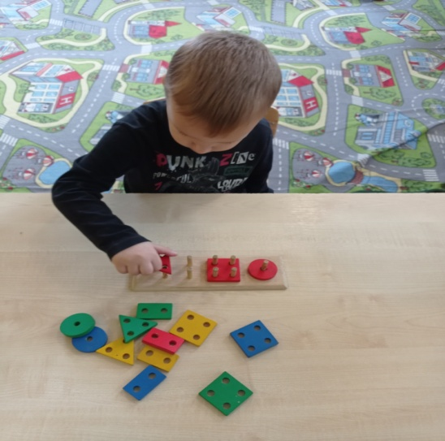
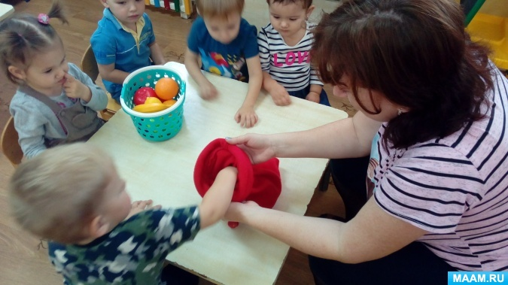
Игры на развитие тактильно-двигатеьного восприятия
В данных играх большое значение отводится сочетанию
разных видов чувствительности–зрительной, тактильной,
двигательной. Так, опознание и различие предметов и их
свойств идет по-разному в зависимости от того, как дается
образец: зрительно, тактильно, двигательно или комплексно.

Slide 10
В заключение, хочется сказать, что использование игровой системы сенсорного обучения, помогает повысить уровень сенсорного развития детей, включающего в себя сформированность умения группировать предметы по цвету, форме, величине, сравнивать контрастные величины, различать части суток, времен года, понимать положение предмета относительно себя. Дети с удовольствием играют в предложенные им дидактические игры.
Данная игровая система будет использоваться в период всего дошкольного детства, лишь варьируясь и усложняясь.

